Slide 1

Explore Amsterdam
Hugo van der Geest

Slide 2
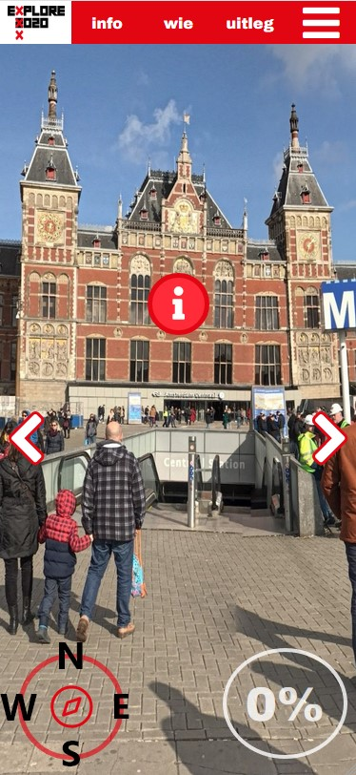
Dit is een point en klik waar je vanaf je locatie naar Noord, west, zuid en oost kan kijken, zo krijg je een 3D gevoel. Wij neem je mee door de

Slide 3
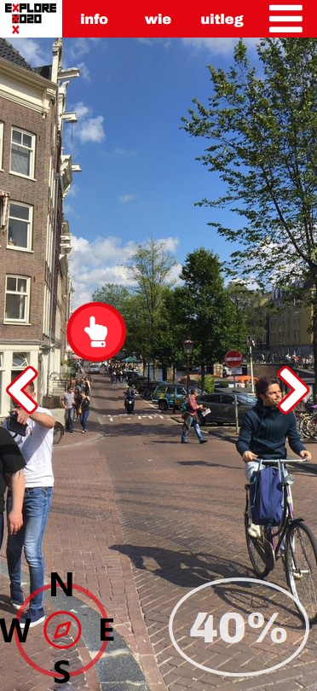
stad en zijn verhalen van het heden en bezienswaardigeheden. Je krijgt een verhaal mee waar je iets van leert en ook meteen verdiept word met de cultuur van Amsterdam.

Slide 4
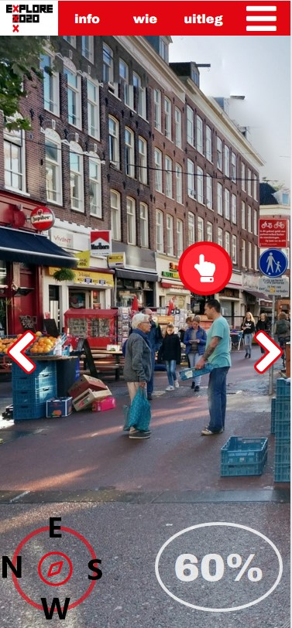
Je leert de bezienswaardigheden kennen van het Rijksmuseum tot de Arena. Je leert de cultuur kennen, van koffieshop tot kaasboer

Slide 5
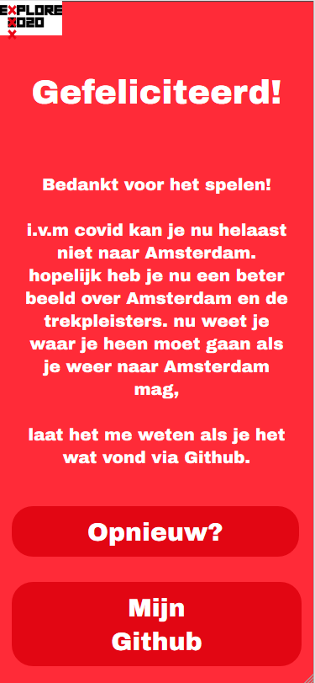
Ik ben zeer excited om te beginnen en ik knal dit project door het dak. Zeker om dat ik nog niet zo iets ben tegengekomen en het vet zou staan op mijn CV!

Slide 6
The end
Github:
https://github.com/HugovanderGeest/Amsterdam

